Slide 1
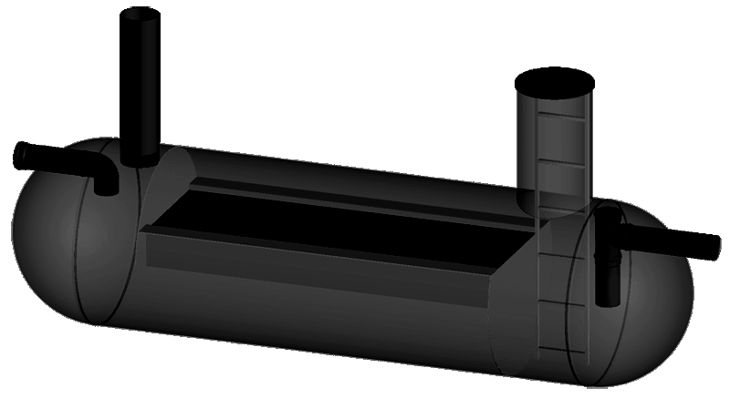
ВОЗМЕЩЕНИЕ ЗАТРАТ НА СОЗДАНИЕ ОБЪЕКТОВ ИНЖЕНЕРНОЙ ИНФРАСТРУКТУРЫ
ПОСТАНОВЛЕНИЕ ПРАВИТЕЛЬСТВА МОСКОВСКОЙ ОБЛАСТИ ОТ 25.10.2016 № 788/39
Субсидия для новых предприятий или предприятий, расширяющих свои производственные мощности
ОСОБЕННОСТИ:
Субсидия не более 20% от стоимости всего проекта;
Регистрация предприятия на территории МО;
Ведение производственной деятельности в соответствии с разделом С (ОКВЭД 2);
Наличие технологического присоединения от ресурсоснабжающей организации;
Наличие заключения ГАУ МО «Мособлгосэкспертиза» о правильности определения сметной стоимости по компенсируемым затратам
Введение пром. объекта кап. строительства в эксплуатацию с инвестициями от 100 млн. руб. либо модернизация с расширением производственных мощностей с инвестициями от 1 млрд. руб.
до 80 млн руб. если:
30 новых рабочих мест с з/п > 50 тыс. руб.;
Инвестиции от 100 млн до 1 млрд руб.
до 100 млн руб. если:
50 новых рабочих мест с з/п > 50 тыс. руб.;
Инвестиции от 1 млрд до 5 млрд руб.
до 200 млн руб. если:
100 новых рабочих мест с з/п > 50 тыс. руб.;
Инвестиции от 5 млрд руб.
Локальные очистные сооружения
Железнодорожные пути
необщего пользования
Дорожная инфраструктура
(автомобильные дороги)
Водоснабжение
Электрификация
Газификация
Теплоснабжение

